Slide 1
경량화된 Multi-modal 기반
검색 시스템
데이터마이닝 프로젝트
120230246 정 준
120240286 양 준 성

Slide 2
CONTENTS
01. 서론 : 연구 배경, 문제 정의, 관련 연구
02. 본론
모델 구성
실험 및 성능평가
03. 결론

Slide 3
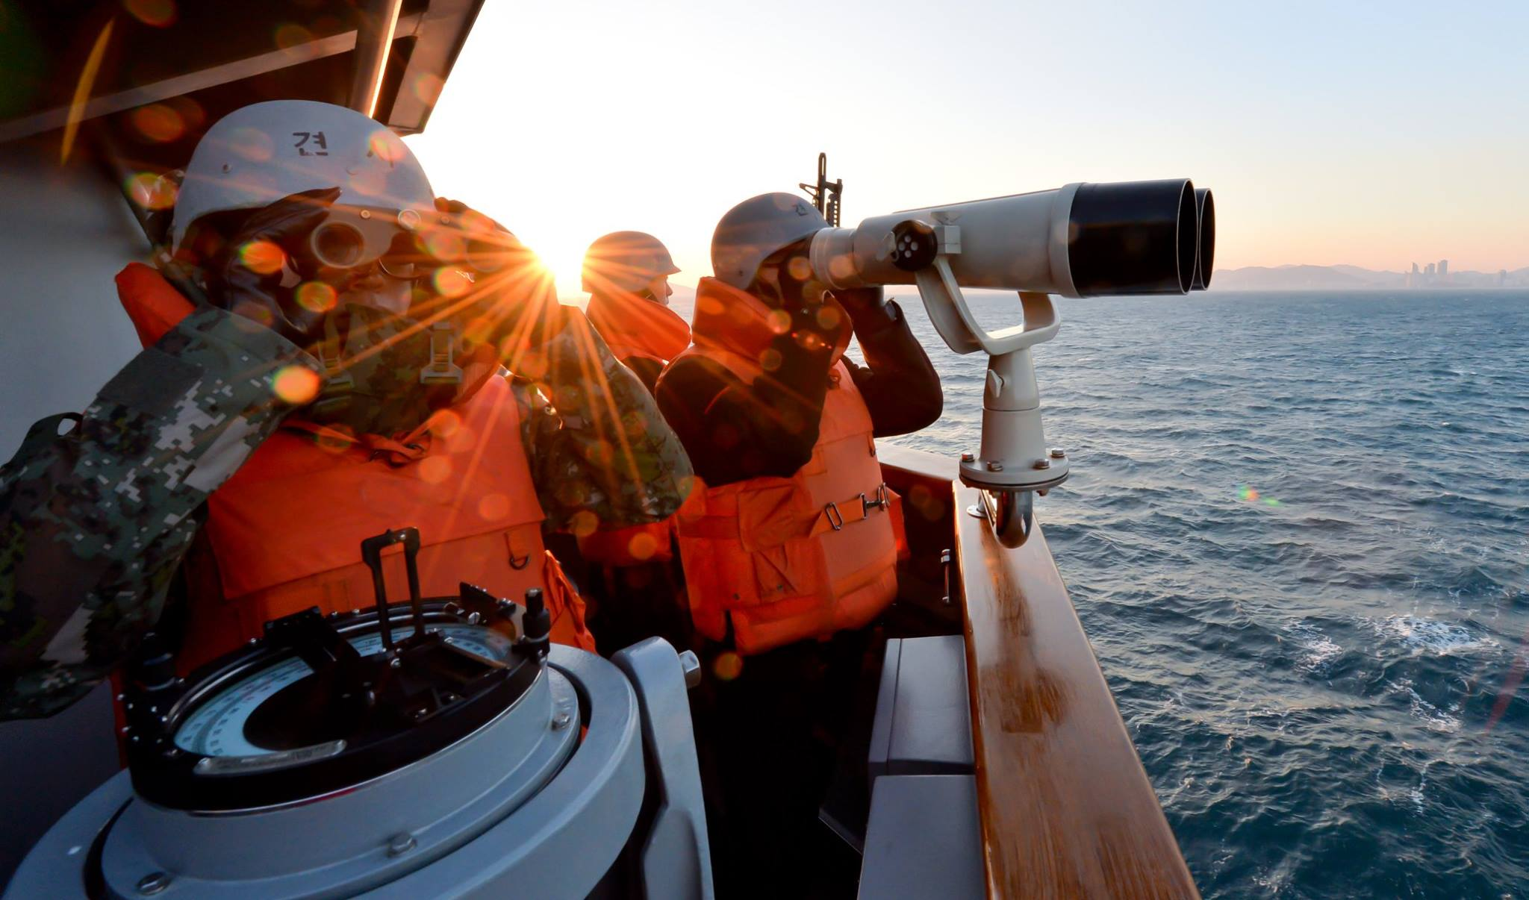
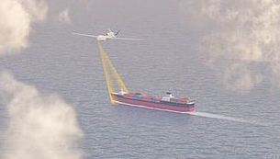
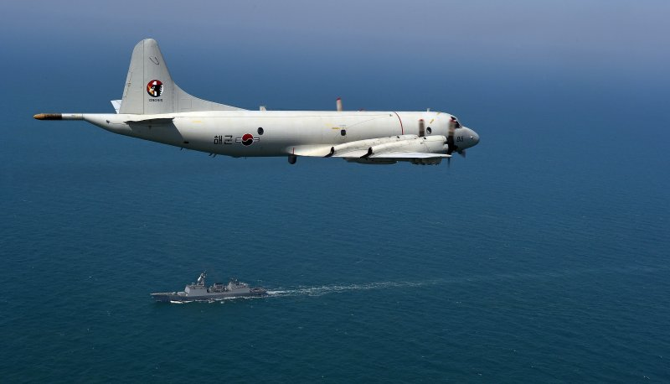
01. 서론 : 연구 배경
경량화된 Multi-modal 모델의 필요성
감시/정찰 임무를 위해 다양한 수단이 발전 중이나, 신뢰성 확보를 위한 시각의 중요성은 여전
특수성(데이터셋, 범용모델 활용 제약, 기상조건 등)을 고려한 별도의 의사결정지원 도구 필요

Slide 4
01. 서론 : 문제 정의
Problem
기존 모델들은 효과적이나, 특정 도메인이나 테스크에 최적화 제한
복잡한 아키텍처와 광범위한 학습 요구(자연어와 이미지 동시 학습 등)
큰 규모의 데이터셋으로 학습하기 위해 고성능 자원을 요구
자원 제한된 환경에서 모델 정상 작동 제한
불필요한 학습 과정을 경량화한 모델 제안
계산 효율성 향상 및 높은 성능 달성

Slide 5
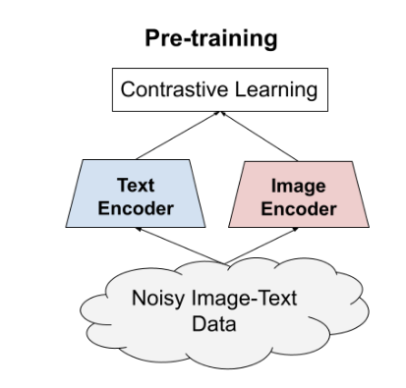
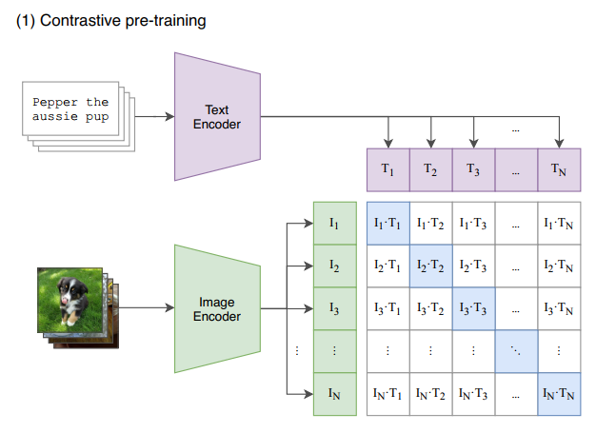
01. 서론 : 관련 연구
관련 연구
ALIGN
(A Large-scale ImaGe and Noisy-text Embedding)
이미지 : EfficientNet / 자연어 : BERT
데이터셋 : 약 18억 개의 이미지-텍스트 쌍
CLIP
(Contrstive Language-Imagwe Pre-Training)
이미지 : ViT, ResNet-50 / 자연어 : Transfomer
데이터셋 : 약 4억 개의 이미지-텍스트 쌍
ALIGN model
CLIP model
두 모델 모두 각 인코더를 학습, 대조 학습(Constrative Learning) 적용
⇒ 학습 시간 및 필요 자원량 과다, 대조 학습간 학습 성능 제한 우려

Slide 6

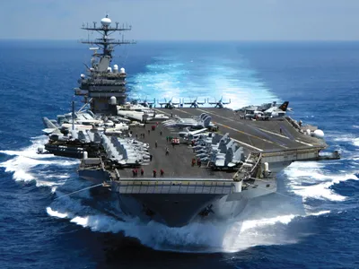
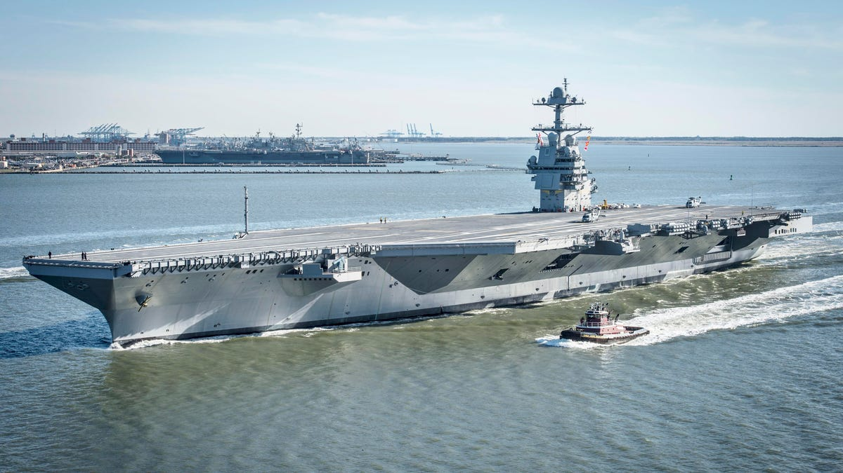
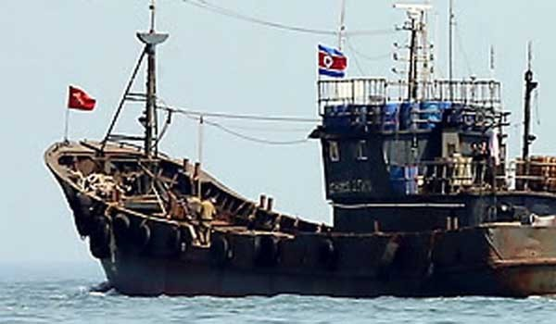
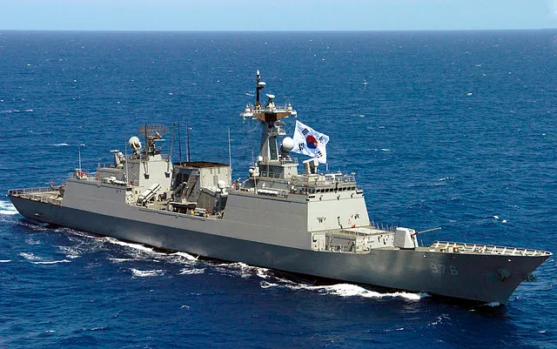
02. 본론 : 모델 구성
모델 구조
“A warship carrying aircraft”
Text
Encoder
Fishing boat is out of broken
....
①
②
③
Loss Function
Margin based
Cosine similarity
Image
Encoder
image

Slide 7
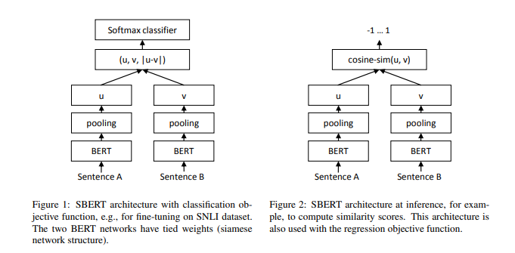
02. 본론 : 모델 구성
1) 자연어 임베딩 : 별도 학습없이 사전학습된 Sentence BERT 모델 사용
BERT 모델을 파인튜닝하여 문장 임베딩을 생성하는 모델
- 문장 수준에서 의미를 파악하도록 설계
- 유사도 메트릭을 계산하는데 알맞은 임베딩을 생성
문장 임베딩 과정
① 토큰화 : BERT의 WordPiece 토크나이저를 사용
② 피쳐 추출 : 트랜스포머 레이어 통과, 토큰 임베딩 업데이트
③ 문장 임베딩화 : 풀링으로 문장 전체를 하나의 벡터로 요약
다른 문장 임베딩과의 의미적 유사성을 평가하는데 용이한 방법

Slide 8
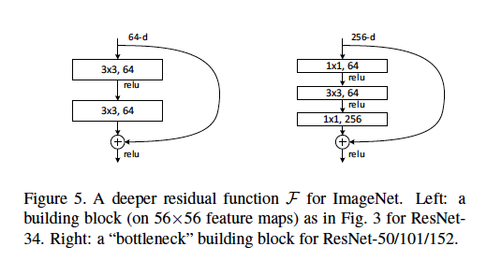
02. 본론 : 모델 구성
2) 이미지 임베딩 : ResNet50 모델 일부 변형
이미지에서 고차원적인 특징을 효과적으로 추출하는 모델
- 기존 모델들의 기울기 소실 문제를 Residual block으로 해결
자연어 임베딩 벡터(384)와 이미지 임베딩 벡터(2,048) 차원 상이
① 모델의 마지막 fully-connected 레이어 제거
② MLP 레이어를 추가하여 차원 축소
* 2,048 → 1,024 → 768 → 384차원
⇒ 이미지와 텍스트간 임베딩을 같게 하여 비교 가능

Slide 9
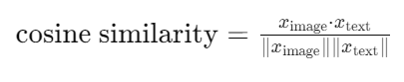

02. 본론 : 모델 구성
3) 모델 학습
기존 모델 : 대조 학습
우리 모델 : 코사인 유사도 손실함수로 ‘자연어 임베딩-이미지 임베딩’간 손실 계산
- 두 모달의 임베딩이 서로 가까워지도록 유도
특히, 마진(Margin) 기반의 코사인 유사도 손실함수 사용
- 유사도가 낮은 경우 손실을 증폭시켜 이미지와 텍스트 사이의 코사인 유사도를 최대화
- 이를 통해 이미지와 텍스트 임베딩이 특정 수준의 유사도 이상을 달성하도록 보장
⇒ 모델이 더 높은 의미적 유사성을 달성하여 더욱 정확하고 의미 있는 정보 추출을 가능

Slide 10
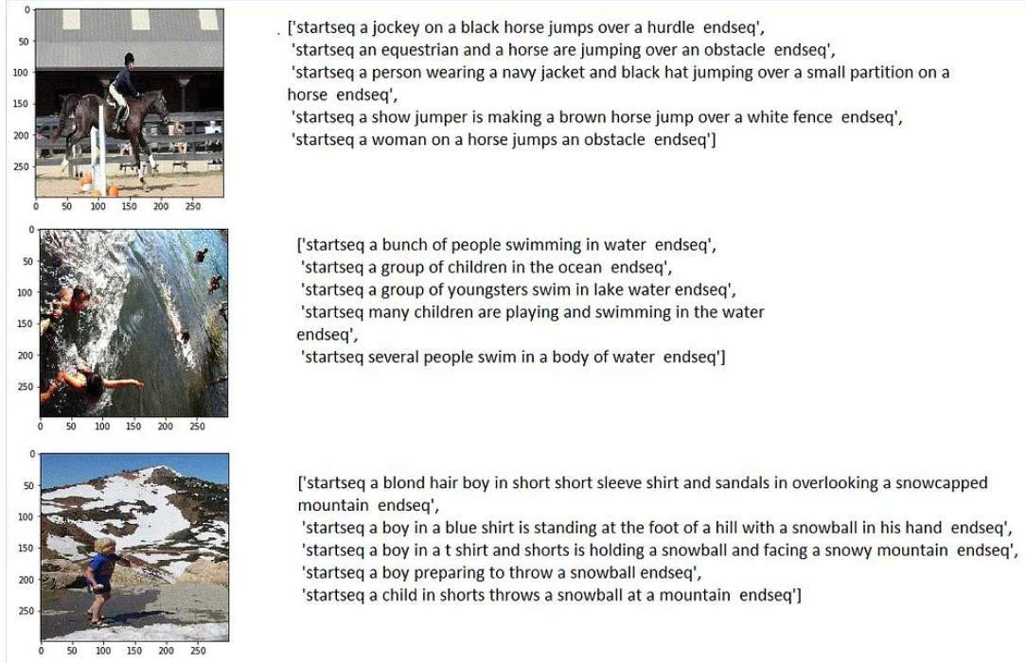
02. 본론 : 실험
1) 데이터셋 : Flickr8k
8,092장의 이미지와 5개의 서로 다른 캡션으로 구성
- ‘이미지-텍스트’간 연관성 학습에 유용
학습용(60%), 검증용(20%), 테스트용(20%)으로 분리

Slide 11
02. 본론 : 실험
2) 실험 스펙 및 설정
<실험 스펙 : 서버>
CPU : Intel(R) Core(TM) i9-10980XE CPU
RAM : 128GB
VGA : GeForce RTX3090 24GB * 2
Python : Ver 3.11.8
<실험 설정>
에폭 : 100, 200, 300
학습율 : 0.005
조기 종료 : 40
배치 사이즈 : 135
옵티마이저 : ADAM
랜덤시드 : 42

Slide 12
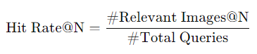
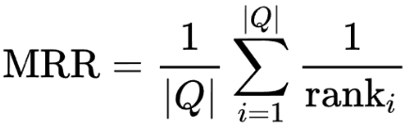
02. 본론 : 실험
3) 평가 지표
<Hit Rate>
검색 결과의 상위 N개 항목 중 적어도 하나의
관련 항목이 포함되어 있는 경우의 비율
사용자가 상위 N개의 결과 내에서 관련 정보를
찾을 확률을 평가
<MRR>
질의(Q)에 대한 정답의 역순위 평균값
검색결과의 순위를 반영하여 정확도를 평가
정확한 순위를 수치화하여 시스템 효율성 평가
검색 결과의 첫 번째 관련 항목이 얼마나 상위에
위치하는지를 평가
검색 시스템이 찾은 이미지의 정확도와 검색 결과의 품질을 평가하기 위해
Hit Rate와 MRR 평가지표를 상호 보완적으로 활용

Slide 13
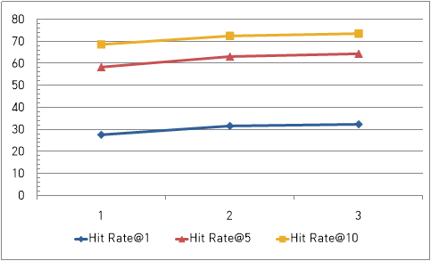
02. 본론 : 실험 결과
4) 실험 결과 : 자연어 → 이미지 검색
Hit Rate
- 에폭 증가에 따라 성능 개선
- Top-1 : 가장 관련성 높은 단일 이미지 검색 향상
- Top-5 & Top-10 : 넓은 검색 범위 및 다양성 향상
* 검색 속도 : (200에폭) 4.33ms, (300에폭) 4.78ms
MRR
- 모든 에폭에서 동일하게 0.4693
- 모델의 자연어 이해/처리 측면에서 추가 개선 필요
68.57
72.44
73.48
63.08
64.33
58.29
27.57
31.57
32.32
100 에폭 200 에폭 300 에폭

Slide 14
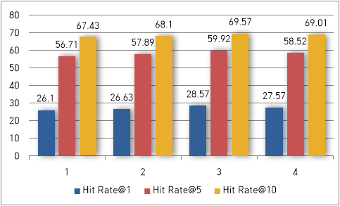
02. 본론: 실험 및 성능평가
5) 추가 실험결과 : 마진별 성능 비교
실험 일반
- 에폭 100, 학습율 0.005, 배치 크기 135로 통일
- 마진 1, 10, 100, 300별 성능 비교
실험 결과
- 마진 100에서 가장 우수한 성능 확인
⇒ 마진이 너무 작을 경우, 샘플간 구별이 충분하지 않고,
마진이 너무 클 경우 샘플간 거리가 과도하게 커져 실제 데이터 분포 학습 미흡 확인
마진 1 마진 10 마진 100 마진 300

Slide 15
02. 본론: 실험 및 성능평가
5) 추가 실험결과 : ‘이미지 → 이미지’, ‘이미지 → 자연어’ 검색
이미지 → 이미지 검색
- 모델은 이미지 검색에서 매우 일관되고 높은 성능 도출
* Hit Rate@1 : 68.15% / Hit Rate@5 & Hit Rate@10 : 100%
* MRR : 0.8298
⇒ 모델이 이미지 특성을 정확하게 인식, 동일 이미지를 매우 효과적으로 매칭 가능
이미지 → 자연어 검색
- 상대적으로 낮은 성능을 보였으며, 에폭 수 증가에 따른 성능 개선 부재
* Hit Rate@1 : 4.49% / Hit Rate@5 : 4.71 / Hit Rate@10 : 4.73%
* MRR : 0.4338
⇒ 이미지의 복잡한 시각적 정보를 자연어로 표현하는 것은 큰 도전 과제로 판단

Slide 16
03. 결론
기존 모델의 대규모 자원 및 계산량 요구에 따른 경량화 필요성
대규모 데이터셋과 컴퓨팅 자원 요구 (ALIGN : 1,204 TPU / CLIP : 246 GPU (2주) )
대조학습으로 과도한 자원과 시간 소모 +네거티브 샘플 대표성 부족시 학습 편향
특수한 목적으로 사용하기엔 튜닝 어려움
모델 경량화 및 효과적인 멀티모달 검색 모델 제안
향후 계획
모델의 이미지 피쳐를 이용한 자연어 이해/처리 능력 향상 필요
다른 데이터셋에서의 성능 추가 확인
기존 모델과 비교 방안 확인
추가 성능 향상 방안(트리플릿(Triplet) 손실함수 적용 등) 연구

Slide 17
감사합니다

